Slide 1
Doç. Dr. Elif Karakoç Aydıner Marmara Üniversitesi Tıp Fakültesi Pediatrik Allerji ve İmmünoloji Bilim Dalı
Sağlıklı Çocuklarda
Besin Allerjisinin Önlenmesinde
Beslenmenin Rolü
23 Nisan 2017 Saat: 15:15-16:45 Salon A
Marmara Üniversitesi İmmün Yetmezlik
Uygulama ve Araştırma Merkezi
Jeffrey Modell Vakfı,
İstanbul Marmara Tanı Merkezi

Slide 2
Sağlıklı çocuklarda beslenme önerilerinde tarihçe
1960
ek gıdaya geçiş 4. ayda
1970
glutene erken maruziyet → Çölyak Hastalığı ??
1990
WHO
ek gıdaya geçiş 6. ayda
yumurta 10. ay, yer fıstığı 3. yaş
1998
İngiltere Sağlık Dairesi → yer fıstığı
atopik olan gebeler, emziren anneler ve çocuklarda ilk 3 yaşta yasak
daha geniş kitlelerde uygulama alanı
Du Toit et al, 2016, Allergol Int
Notes:
sağlıklı çocuk beslenmesi

Slide 3
Sağlıklı çocuklarda beslenme önerilerinde tarihçe
2002
WHO
ilk 6 ay sadece anne sütü
ek gıdaya geçiş 4-6. ayda allerji gelişimini engellememektedir
ABD
ek gıdaya seçilmiş gıdalarla 6. ayda geçiş
süt ve ürünleri 12. ay
tavuk yumurtası 24. ay
yer fıstığı, fındık, ceviz, balık ve deniz ürünleri 36. ay
Du Toit et al, 2016, Allergol Int

Slide 4
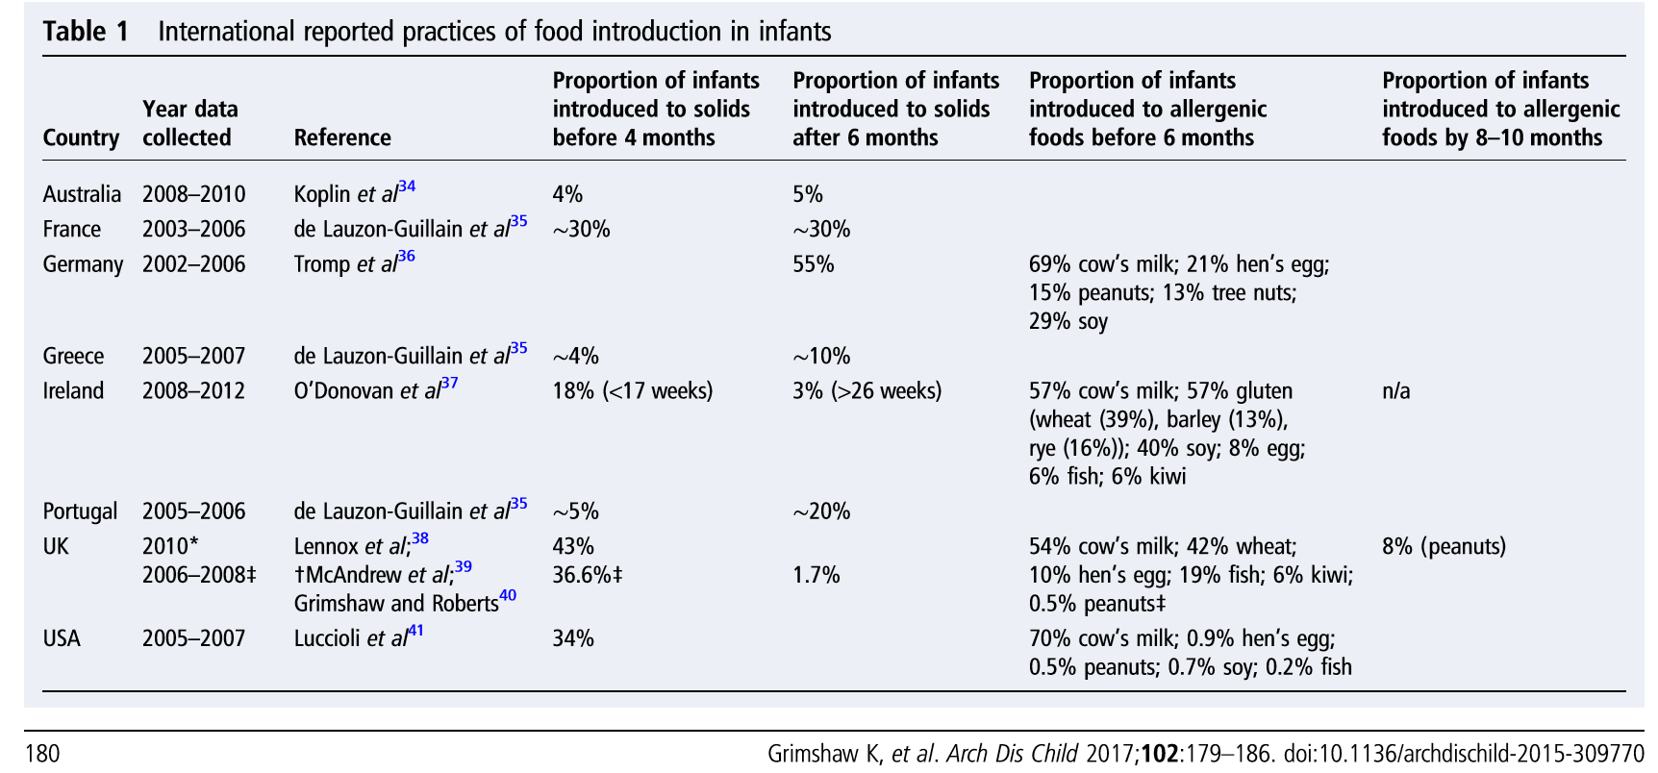
Sağlıklı çocuk beslenmesinde
farklı uygulamalar

Slide 5
Gıda allerjisi
Dünyada prevalans %6-8
Ülkemizde prevalans %2.4 (ADAPAR, 1. yaşta OPT ile GA)
30 yılda artan prevalans
genetik
etnik
beslenme
cinsiyet
gebe ve emziren annenin beslenmesi
hijyen
Du Toit et al, 2016, Allergol Int
Dogruel et al, 2016, Int Arc All Imm
Notes:
gıda allerjisi

Slide 6
Du Toit et al, 2016, JACI

Slide 7
Düşük riskli infant/Genel populasyon
yüksek riskli infant
kişisel atopi
orta riskli infant
1. derece akraba
ebeveynler ya da kardeşler
tanılı bir allerjik hastalık (AR,GA,AD,AA)
Greer et al, 2008, Pediatrics
Muraro et al, 2004, PAI, Part I-III
Host et al, 1999, Arch Dis Child
Greenhawt et al, 2017, Curr All Asth Rep
Bahnson et al, 2017, JACI
Notes:
sağlıklı çocuk kim nasıl tanımlanıyor
ESPGHAN EAACI AAP

Slide 8
Sağlıklı Çocuklarda
Besin Allerjisinin Önlenmesinde
Beslenmenin Rolü
Notes:
Önleme nedir
pek çok aşamada önleme müdahaleleri yapmak mümkün
beslenmenin rolünü konuşuyoruz
atopik march ile uyumlu olarak yaşamın ilk aylarındaki beslenme müdahaleleri

Slide 9
Anne sütü ile beslenme
exclusive breastfeeding (WHO)
ilk 6 ay sadece anne sütü,
su, emzik, biberon yok
bebek her istediğinde ve gece-gündüz
sadece AS ile beslenme
4 ay vs 6 ay
gıda allerjisi
çalışma yok
katı gıda, formül mama, diğer katkıların etkileri
http://www.who.int/nutrition/topics/exclusive_breastfeeding/en/
Notes:
Emzirmenin bebeki annde kısa ve uzun dönem pek çok olumlu etkileri var
4 ya da 6 ay sadece anne sütü exclusive brst fed allerjik hastalıkları arttırmaz da korumaz da
ek gıdalara geç, brst fed süresini etkilemez
ek katı gıdalar 4 aydan önce değil 6 ay civarı olabilir

Slide 10
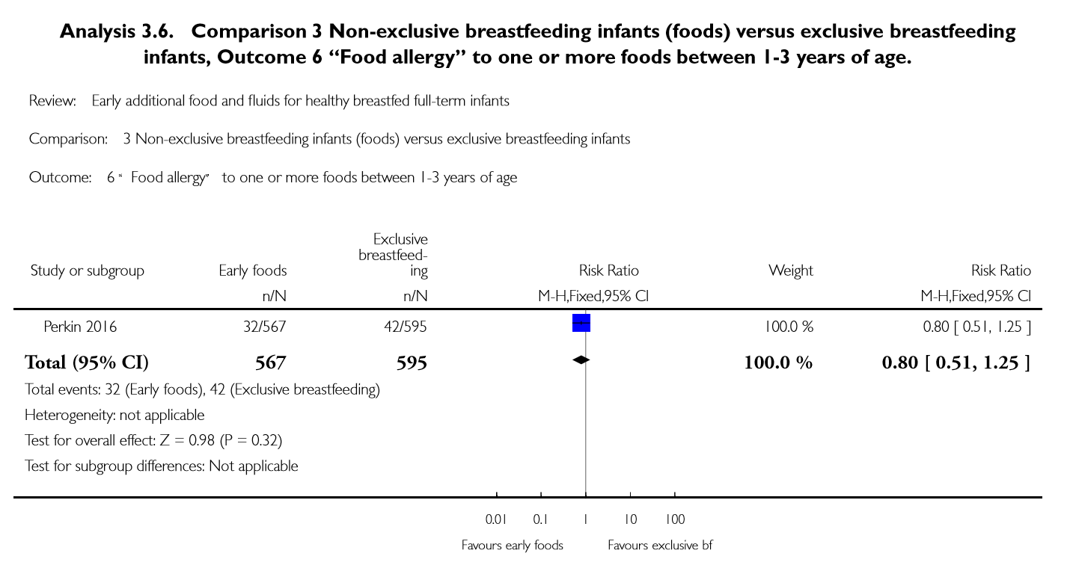
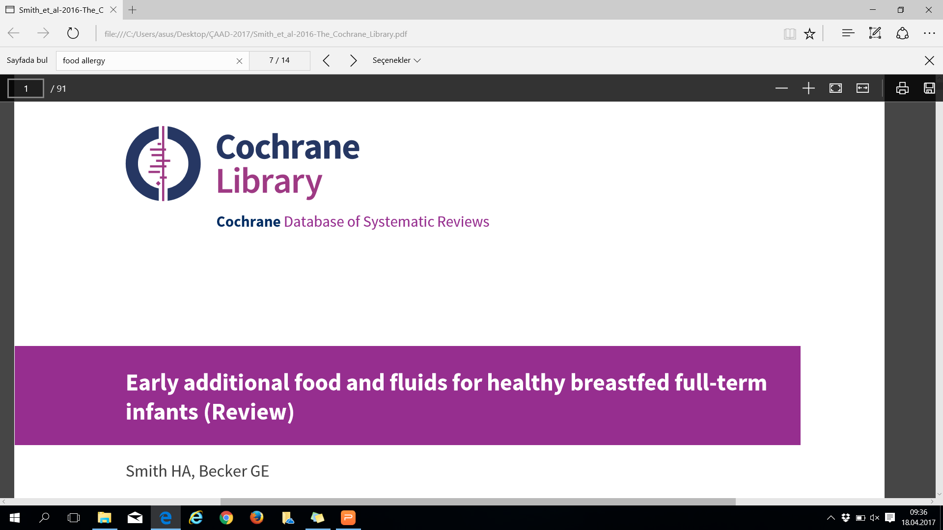
Anne sütü ile beslenme
DOI:10.1056/NEJMoa1514210 EAT study

Slide 11
Anne sütü ile beslenme
http://www.who.int/features/factfiles/breastfeeding/facts/en/index1.html

Slide 12
Formül mama
Düşük riskli bebekler için ilk 4 ayda hipoallerjenik formula kullanımının
gıda allerjisinden koruyucu etkisi söz konusu değildir.
Grimshaw et al, 2017, Arc Dis Child

Slide 13
Formül mama
düşük risk= kişisel ya da ailede atopi öyküsü yok

Slide 14
Katı gıdalara geçiş
fare modellerinde erken maruziyet = oral tolerans
insanlarda da benzer bulgular
Du Toit, 2016, Allergol Int
Abrams et al, 2017, J of Ped

Slide 15
Katı gıdalara geçiş Ne zaman?

Slide 16
Katı gıdalara geçiş Hangisi ve Ne zaman?
2008 AAP ve 2013 AAAAI, CPS--> 4-6 aydan sonraya kalmasın
Australasian SACI--> 6 ay civarı ama kesinlikle 4 aydan önce değil
2015--> LEAP--> yer fıstığı algoritmasını belirliyor
2017--> NIAID addendum guidelines
yer fıstığı algoritması
diğerleri için algortima yok, süt ve yumurta için halen çalışmalara ihtyaç var
SONUÇ: 6 ay civarı ama kesinlikle 4 aydan önce değil
Abrams et al, 2017, J of Ped

Slide 17
Genel populasyonda
Katı gıdalara geçiş
Hangisi?
süt, yumurta, yer fıstığı,
buğday, balık, susam
Ne zaman?
3-6 ay
Grimshaw et al, 2017, Arc Dis Child

Slide 18
EAT; Enquiring About Tolerance
UK, çok merkezli, doğum kohortu
genel populasyon
iki grup, randomize kontrollü, açık
girişim: 6 allerjen katı gıdanın (2gr/gün) beslenmeye eklenmesi
yer fıstığı, yumurta (haşlanmış), inek sütü (yoğurt), susam, balık, buğday
Birincil çıktı: 3 yaşa kadar ≥1 GA gelişimi açısından (DBPCFC)
standard vs erken ek gıdaya geçiş
Per protokol; 6.4% vs 2.4%; p=0.03
ITT; %7.1% vs %5.6 p=0.32
1303
AS ile beslenen bebek
>3 ay katı gıdalara geçiş
n=567
>6 ay katı gıdalara geçiş
n=595
DOI:10.1056/NEJMoa1514210 EAT study

Slide 19
EAT; Enquiring About Tolerance
An innovtive study showing small risk reduction in the development of peanut and egg allergy in standard risk breast fed infants introduced peanut and egg at 3 months vs. 6 months of life, but in the per protocol analysis only
Greenhawt et al, 2017
Tartışmalı noktalar:
düşük uyum, 735/1162 (%63)
erken ek gıdada medyan 20.hafta=5 ay,
standart grup medyanı?
sadece PP grupta --> yumurta (n=215)
yer fıstığı (n=310) erken başlamak koruyucu
DOI:10.1056/NEJMoa1514210 EAT study

Slide 20
PreventADALL; Preventing AD and Allergies in Children
çok merkezli, çok uluslu, Kuzey Avrupa
gebe ve doğum kohortu
4 kol, açık, randomize, kontrollü çalışma
devam etmekte
Birincil çıktı: 6,12,36,48. aylarda AD, GA
İkincil çıktı: spIgE veya spt duyarlanma
Astım/GA/AR/anafilaksi
KVS, obezite, DM
ek gıda ve
cilt nemlendirme
cilt nemlendirme
15.gün-9.ay banyo yağı ve yüz kremi
haftada 5 gün
>4. ay ek gıda
yumurta, süt, buğday, yer fıstığı
gözlem
NCT02449850

Slide 21
HEAP; Hens Egg Allergy Prevention
Alman doğum kohortu,
HE spIgE ile bazal tarama
6% (n=23) pozitif HE-specific IgE (≥ 0.35 kU/l).
17/23 DBPCFC--> 16 reaktif, 3'ü anafilaksi--> çalışma dışı
4-6 aylık bebekler--> plasebo kontrollü ve açık randomizasyon
haftada 3 kez (? gr)
Birincil çıktı: 12. ayda HE ve diğer gıda spIgE
406 yenidoğan
AS
verum
pastorize çiğ yumurta beyazı tozu
n=184
plasebo
pirinç tozu
n=199
SONUÇ: 1. yaşta yumurta allerjisi gelişimi beslenmeye pastorize yumurtanın 4-6. ayda eklenmesiyle engellenemez ve dahası duyarlanmış olanlarda evde ağır reaksiyon riski var
4/199
HE spIgE pozitif
8/184
HE spIgE pozitif
Bellach et al, 2015, EAACI mulltilearning/104806

Slide 22
İstanbul Doğum Kohortu
Ocak 2011-Aralık 2012 arasında doğan
gözlemsel retrospektif kohort
genel populasyon
girişim: haşlanmış yumurta beyazı
6 ay vs >12 ay
18-36 aya kadar takip
1767
yenidoğan
MUPEAH
n=709
IUTFH
n=1058
408 düzenli takip
531 düzenli takip
20 GA
yumurta
9 GA
yumurta
Boran ve ark, 2016, tamamlandı

Slide 23
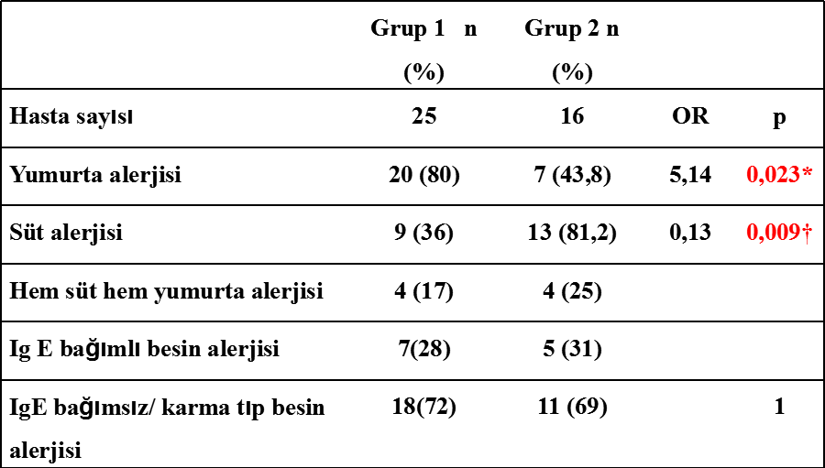
MUPEAH - IUTFH kohort
41/939 % 4.4 GA
Tolerans gelişimi 21 vs 20. ayda
Boran ve ark, 2016, tamamlandı

Slide 24
Yer fıstığı: EAT, LEAP ve LEAP-On → NIAID
Yahudi populasyonu
UK
n=5171
İsrail
n=5615
Togias et al, 2017,Ann All Asth Imm
10.1056/NEJMoa1514210 EAT study
PA %1.85
PA %0.17
8-14 aylık
0 gr/ay ve 0 kez/ay
yer fıstığı
8-14 aylık
7.1 gr/ay ve 8 kez /ay
yer fıstığı
Du Toit et al, 2008, JACI

Slide 25
Diğer müdahaleler
Grimshaw et al, 2017, Arc Dis Child

Slide 26
D vitamini

Slide 27
The VITALITY Trial Can Vitamin D Supplementation in Infants Prevent Food Allergy in the First Year of Life?
Avusturalya --> rutin D vit kullanımı yok
sağlıklı, term, ilk 6 ay sadece AS alan yenidoğanlar
RDBPC
girişim: 6-8. haftadan itibaren 400u/gün D Vitamini
12. ayda GA (SPT ve DBPCFC) ve AD
sonuçlar 2020'de

Slide 28
Prebiyotikler
Notes:
prebiyotikler gastrik aside dirençli, fermente olabilen ve barsak mikrobiyotanın gelişimine neden olan bitki kaynaklı sindirilemeyen şekerler

Slide 29
Probiyotikler
5 çalışmada
probiotik vs plasebo
çıktı: GA
p>0.05
RR: 0.9, %95 CI, 0.57-1.41

Slide 30
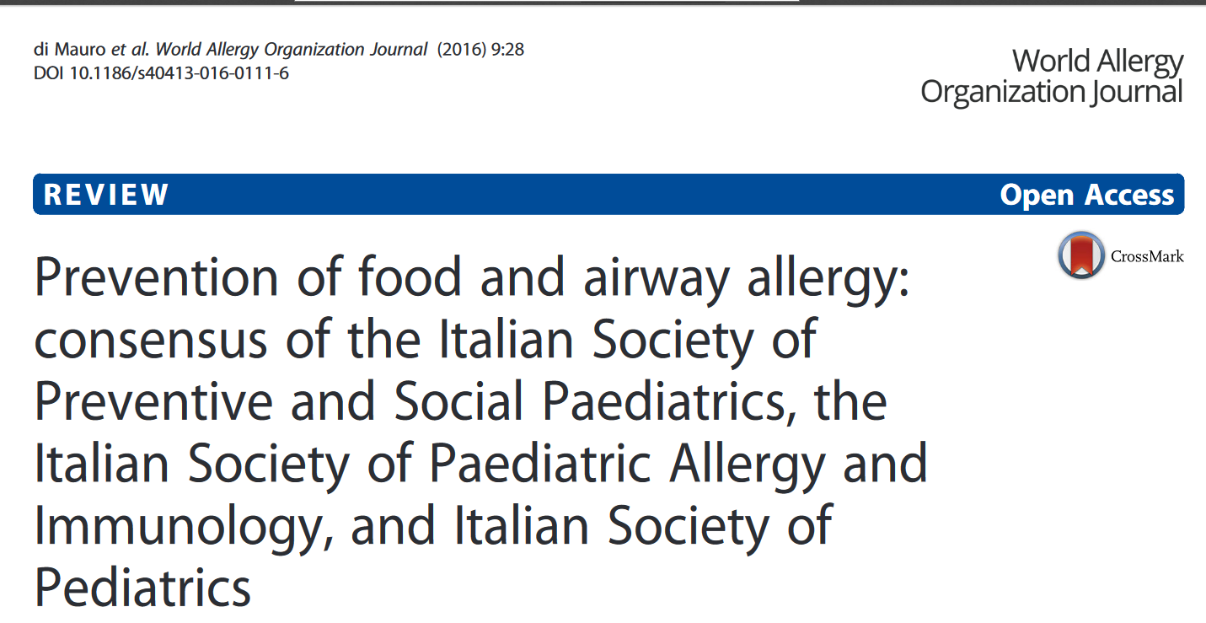
Probiyotikler
RDBPC
Bifidobakterium longum
1-7 günlük bebeklerde
Plasebo kontrollü
Faz I çalışma

Slide 31
LCPUFA

Slide 32
LCPUFA
Sonuçlar ?

Slide 33
Allerjik Çocuklarda
Besin Allerjisinin Önlenmesinde
Beslenmenin Rolü

Slide 34
Anne sütü vs Yapay sütler vs Hidrolize formüla
yüksek risk
ailede atopi veya kordon kanında yüksek IgE

Slide 35
Katı gıdalara geçiş

Slide 36
Yer fıstığı LEAP ve LEAP-on
Du Toit et al, 2015, NEJM

Slide 37
Yer Fıstığı

Slide 38
Yer fıstığı: EAT, LEAP ve LEAP-On → NIAID
Greenhawt et al, 2017, Curr All Asth Rep

Slide 39
Yumurta - STAR
Palmer et al, 2013, JACI

Slide 40
Yumurta- BEAT
Wei-Liang Tan et al, 2016, JACI

Slide 41
Yumurta- STEP
Palmer et al, 2016, JACI

Slide 42
Yumurta- PETIT
A highly successful trial of early cooked egg introduction in eczematous children where their eczema was conrolled before introduction. The trial was halted early as it showed clear benefit.
Natsume et al, 2017,Lancet

Slide 43
D vitamini
D vitamininin GA önlemede etkisine dair
yüksek riskli bebeklerde
çalışmalar mevcut değil

Slide 44
Prebiyotikler

Slide 45
Probiyotikler
GA gelişimine etkisini gösteren çalışmalar yetersiz

Slide 46
LCPUFA
Riskli ya da allerjik bebekte
GA gelişimine etkisini gösteren çalışmalar yetersiz
Notes:
BAşka çalışmalarla öncelikle genel populasyonda değerlendirme yapılması uygun

Slide 47
Sağlıklı Çocuklarda
Besin Allerjisinin Önlenmesinde
Beslenmenin Rolü
Notes:
allerjen miktarı

Slide 48
Notes:
non-IgE aracılı ya da mikst GA de çıktılarda yer almalı
allerjen miktarı

Slide 49
GA önlemede beslenmenin önemi Standart/düşük riskli infant Genel populasyon
İlk 6 ay sadece sadece anne sütü ile beslenme
4-6. ay katı gıdalara geçiş ve allerjenle karşılaşma için uygun zaman
yer fıstığı--> kültürel tercihlere bırakılabilir
yumurta--> beyazı (çiğ) ile sık ve ciddi reaksiyon riski var, koruyucu değil
süt, balık, buğday --> yürüyen çalışmaların sonuçları ve daha iyi tasarlanmış çalışmalar
İS bazlı ya da HA yapay süt kullanımının koruyucu etkisi yok
Diğer müdahaleler için veriler yetersiz, sonuçları beklenen araştırmalar
Notes:
kuvvetle tavsiye edebilmek için yüksek kalitede veriye ihtiyaç var

Slide 50
GA önlemede beslenmenin önemi Yüksek riskli infant Allerjik çocuk
Özel tavsiyelerin genele uygulanması riski
İlk 6 ay sadece sadece anne sütü ile beslenme
AS yetersiz ise EH ya da PH formüla kullanımının ISPA ya da GA koruyucu etkisine dair kanıtlar çok düşük kalitede
4-6. ay katı gıdalara geçiş ve allerjenle karşılaşma için uygun zaman
yer fıstığı--> algoritma belirlendi, 4-6 ayda başlanabilir
yumurta--> beyazı ile ciddi reaksiyon, sonuçlar farklı, meta-analize ihtiyaç var
Diğer gıdalar--> araştırmaya açık
Diğer müdahaleler için veriler yetersiz, sonuçları beklenen araştırmalar

Slide 51
Işıl Barlan
Ahmet Özen
Elif Karakoç-Aydıner
Safa Barış
Ayça Kıykım
Ercan Nain
Nurhan Aruçi Kasap
Tunç Akkoç
İsmail Öğülür
Dilek Çiçekkökü
Gamze Akgün
Nermin Pekol
Marmara Üniversitesi İmmün Yetmezlik
Uygulama ve Araştırma Merkezi

